Slide 1
ФЦПРО на 2016 – 2020 г.г. (мероприятие 3.2.)
ФСП
«Комплекс современных управленческих и организационно- экономических механизмов в системе дополнительного образования»
2017 год

Slide 2
Планируемые значения целевых показателей проектной линии
(внедрение модели персонифицированного финансирования в системе дополнительного образования)
 | 2017
Доля муниципальных районов (городских округов), в которых внедрена модель персонифицированного финансирования дополнительного образования детей (в процентах) | 75
Доля детей от общего числа детей в возрасте от 5 до 18 лет, проживающих на территории муниципальных районов (городских округов), в которых распространена модель персонифицированного финансирования дополнительного образования детей, охваченных дополнительным образованием с использованием сертификатов (в процентах) | 10
Notes:
2

Slide 3
Цель новой модели предоставления
услуг дополнительного образования
Повышение качества услуг дополнительного образования и обеспечение его доступности на основе создания конкурентной среды (развитие рынка образовательных услуг) в муниципальном образовательном пространстве
Notes:
3

Slide 4
Процесс модернизации подходов к финансированию дополнительного образования
Сметное финансирование ОДО |  | Нормативное финансирование деятельности по реализации ДОП по принципу «деньги следуют за ребенком» НПФ |  | Персонифицированное финансирование путем закрепления за ребенком определенного объема средств, их передача поставщику услуги вне зависимости от формы собственности
 |  | Прозрачная конкуренция по качеству Финансирование услуг, а не ОДО |  | Поддержка выбора семей Финансирование ДОП, а не ОДО

Slide 5



Регулирующие нормативные правовые акты НПФ
Бюджетный кодекс Российской Федерации
Указ Президента РФ от 07.05.2012 № 599 «О мерах по реализации государственной политики в области образования и науки»
Приказ Минобрнауки РФ от 22.09. 2015 № 1040 Об утверждении Общих требований к определению нормативных затрат
Письмо МОН от 01.12.2015 № АП-122/18вн Итоговые значения и величина составляющих базовых нормативов затрат по государственным услугам по реализации дополнительных общеразвивающих программ, отраслевые и территориальные корректирующие коэффициенты и порядок их применения на 2016 год
Пункт 4 Статья 69.2 Бюджетного кодекса
4*. Объем финансового обеспечения выполнения государственного (муниципального) задания рассчитывается на основании нормативных затрат на оказание государственных (муниципальных) услуг… с соблюдением ОБЩИХ ТРЕБОВАНИЙ, определенных ФОИВ, осуществляющими функции по выработке государственной политики и нормативно-правовому регулированию в установленных сферах деятельности
* Начиная с 2016 года
5
Notes:
5

Slide 6
Регулирующие нормативные правовые акты НПФ на уровне муниципалитета
МЗ ОДО формулируется в соответствии с ведомственным перечнем муниципальных услуг и работ
Утвержден порядок формирования, размещения и контроля выполнения муниципального задания для ОДО
Утверждено положение о системе учета услуг дополнительного образования
Установлен порядок (методика) расчета стоимости услуги (услуг) дополнительного образования. стоимостные группы
Установлен порядок (методика) расчета нормативных затрат на содержание муниципального имущества
Утверждена стоимость услуг (определен норматив затрат)
Производится корректировка МЗ в соответствии с объемом оказанных услуг

Slide 7
Цели внедрения системы персонифицированного финансирования:
развитие вариативности дополнительных общеобразовательных программ, повышение их качества, поддержка выбора семей;
развитие конкуренции между поставщиками и увеличение числа поставщиков;
обеспечение прозрачности расходования бюджетных средств;
повышение уровня учебной мобильности;
повышение реального охвата детей дополнительным образованием.
Специальная подготовка в вузах, отсутствие стимулов
При разработке модели ПФ и ее внедрении необходимо обеспечить:
Персональную закрепленность средств к потребителю;
Целевой характер использования средств потребителем;
Ведение реестра поставщиков образовательных услуг.

Slide 8
Параметры модели персонифицированного финансирования:
категория детей, которые получают сертификаты на дополнительные образовательные услуги
требования к негосударственным (немуниципальным) поставщикам услуг дополнительного образования детей
условия включения потребителей в систему персонифицированного финансирования
подход к определению объема обеспечения сертификатов дополнительного образования
периодичность осуществления оплаты сертифицированных услуг дополнительного образования
срок действия сертификата дополнительного образования
Специальная подготовка в вузах, отсутствие стимулов

Slide 9
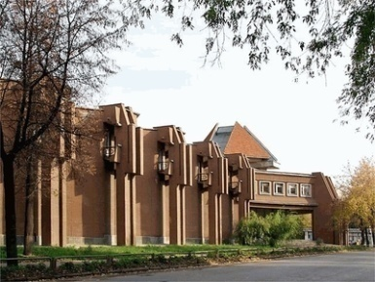


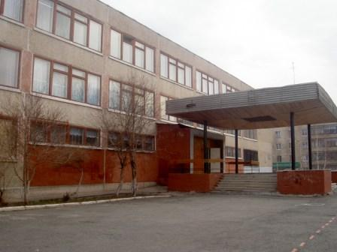
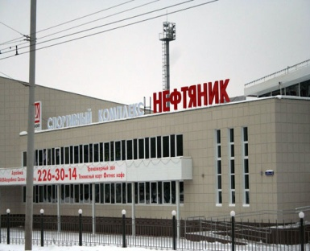
Персонифицированное финансирование услуг дополнительного образования
(1 классы или 9 классы)
Местный Бюджет
по нормативу
местного бюджета
Муниципальные учреждения дополнительного образования
Школы,
при отсутствии ОДО
1 кл. – 34 000 детей
9 кл. – 10 000 детей
Немуниципальные, негосударственные поставщики услуг
Notes:
9

Slide 10

Персонифицированное финансирование услуг дополнительного образования
(дети с ОВЗ, в т.ч. дети-инвалиды)
Местный Бюджет
по нормативу
местного бюджета
Муниципальные учреждения дополнительного образования
Школы
Около 19 000 детей
Немуниципальные, негосударственные поставщики услуг
Notes:
10

Slide 11
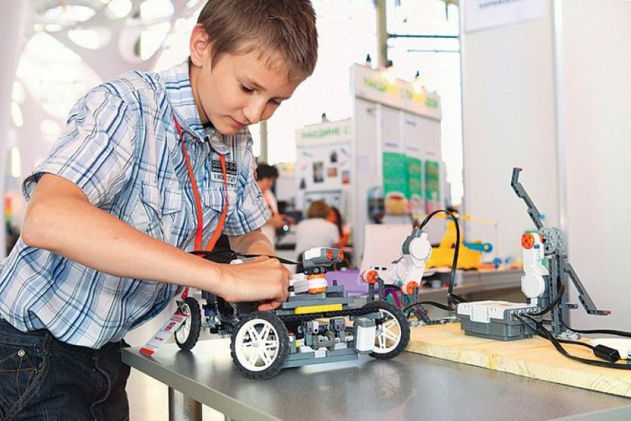
Персонифицированное финансирование услуг дополнительного образования технической направленности
Местный Бюджет
по нормативу
местного бюджета
Муниципальные учреждения дополнительного образования
Школы
Немуниципальные поставщики услуг
Notes:
11

Slide 12
Шаги при переходе к ПФ
1. Определить параметры системы ПФ (модели), методику расчета стоимости сертификата, запланировать бюджетные средства
2. Установить порядки: предоставления услуг ДО на основе ПФ (порядок отбора поставщиков), получения и использования сертификата порядок возмещения затрат немуниципальным поставщикам услуг и контроля выполнения услуги дополнительного образования
3. Определить кадровое и инфраструктурное обеспечение функционирования персонифицированного учета
4. Провести информационную кампанию и заявочную кампанию
5. Создать реестр поставщиков и организовать учет детей
6. Заключить соглашения на возмещение затрат с негосударственными (немуниципальными) поставщиками услуг
7. Реализовать систему контроля качества и объема, оказываемых услуг

Slide 13
Порядок предоставления услуг дополнительного образования детей на основе персонифицированного финансирования
Утверждение нормативных правовых актов муниципалитетов по реализации персонифицированного финансирования дополнительного образования
создание комиссии по отбору;
определение категорий и критериев отбора организаций, предоставляющих услуги дополнительного образования детей на основе персонифицированной модели финансирования, в том числе негосударственных организаций;
утверждение перечня организаций по итогам отбора;
внесение организации из перечня в электронную систему для осуществления учета оказываемых услуг.
Порядок отбора муниципальных и частных образовательных организаций
Расчет количества сертификатов для получения услуг дополнительного образования;
Определение условий использования детьми сертификата с целью получения услуг дополнительного образования;
Организация заявочной кампании для получения сертификата;
Информирование родителей и детей о возможностях сертификата и начале заявочной кампании.
Порядок получения и использования детьми сертификата

Slide 14
Особенности финансового обеспечения в рамках ПФ для муниципальных и частных организаций – поставщиков услуги
Заключение договора на получение услуги по дополнительному образованию
Государственная (муниципальная) образовательная организация
Частная образования организация
Заключение соглашения на предоставление субсидий на государственное (муниципальное) задание по оказанию услуг по дополнительному образованию детей
Заключение соглашения с частной организацией на возмещение затрат (в соответствии со ст. 78 БК)
Предоставление субсидий на исполнение государственного (муниципального) задания
Отчет об использовании детьми услуг по дополнительному образованию, например, через электронную систему «Контингент», электронный дневник, журнал, портал «Навигатор дополнительного образования»
Отчет об использовании детьми услуг по дополнительному образованию, например, через электронную систему «Контингент», электронный дневник, журнал, портал «Навигатор дополнительного образования»
Предоставление субсидий на возмещение затрат
Корректировка государственного (муниципального) задания по оказанию услуг по дополнительному образованию детей

Slide 15
1 000 детей
100 первоклассников
ОО | было | Стало (1 в.) | Стало (2 в.)
МОУ ДО ЦДТ | 600 МЗ (70 - 1 класс) | 585 МЗ (70 – 1 класс) | 575 МЗ (65 – 1 класс)
Школа | 100 20 – 1 класс
ПП (спорт с 10 лет) | 100
Частник (танцы) | 100 (10 – 1 класс) |  | (20 – 1 класс)
Частник (роботы) | 100 (5 – 1 класс) | (15 – 1 класс) | (15 – 1 класс)
По услугам | 600 услуг (60%) (70 – 1 класс) | 600 услуг (60%) (85 – 1 класс) | 700 услуг (70%) (100 – 1 класс)
По детям | 420 детей (42%) (50 – 1 класс) | 425 детей (42, 5) (85 – 1 класс) | 438 детей (44%) (100 – 1 класс)
Notes:
Идея – попробовать
Идея – создать реальную конкуренцию

Slide 16
Проектная линия
(внедрение модели персонифицированного финансирования в системе дополнительного образования )
Мероприятия муниципалитета | Определить (выбрать) модель ПФ | до 01.08
 | Подготовить и принять нормативные акты по введению ПФ | август - сентябрь
 | Создать реестр поставщиков | до 01.09
 | Организовать учет детей, получающих услуги дополнительного образования | до 01.09
 | Провести информационную кампанию | до 01.09
 | Провести заявочную кампанию | До 01.10.
 | Довести бюджетные средства до организаций, реализующих ДОП, в форме субсидии | до 30.12
 | Предоставлять информацию о процессе введения ПФ (мониторинг) и итоговый отчет | 15.08 30.09 15.11 26.12
Notes:
16

Slide 17
Навигатор дополнительного образования Пермского края
Страничка каждого учреждения (связь с сайтом учреждения), представлены все ДОП
Электронная запись на ДОП и мероприятия для родителей с фильтрами (по количеству услуг, прекращению набора, возрасту) с уведомлением учреждения о записи, с уведомлением потребителя об одобрении записи (формируются списки детей)
Оценка качества (возможность оставить отзыв о программе, мероприятии)
Возможность иметь личный кабинет для каждого ребенка, где фиксируются его программы, мероприятия, достижения
Мобильное приложение (мобильная версия сайта)
Система поиска сетевых партнеров, через модуль объявлений
Формирование отчетов
Учет всех детей, занятых в ДО, в т.ч. учет детей, занимающихся по сертификату
Реестр поставщиков, в т.ч. реестр поставщиков, предоставляющих услуги по сертификату
Связь с сайтами МРЦ, МОиН ПК, ИРО ПК, единый банк программ повышения квалификации, do.permedu …

Slide 18
Планируемые мероприятия в 2017 году в рамках проектной линии
(внедрение модели ПФ в системе дополнительного образования)
Мероприятия | 2017
Курсы повышения квалификации по теме «Реализация деятельности по дополнительным образовательным программам» (24 часа) для руководителей негосударственных (немуниципальных) организаций | 25.09 – 27.09
Курсы повышения квалификации по теме «Руководство ОДО в условиях персонифицированного финансирования услуги» (24 часа) для руководителей учреждений дополнительного образования | 18.09 – 20.09
Выпуск сборника «Организационно-экономические механизмы управления в системе дополнительного образования Пермского края» | ноябрь
Notes:
18

Slide 19
Планируемые мероприятия в 2017 году в рамках проектной линии
(внедрение модели ПФ в системе ДО)
Мероприятие: совещания со специалистами муниципальных органов управления образованием | 2017
Ассоциация «Парма» (г.Кудымкар) | 11.07
Ассоциация «Юг» (г.Чернушка) | 13.07
Ассоциация «Согласие» (г.Кунгур) | 18.07
Ассоциация «Союз» (г.Губаха) | 20.07
Ассоциация «Верхнекамье» (г.Березники) | 21.07
Ассоциация «Запад» (с. Карагай) | 25.07
Резервное | 27.07
Общее для руководителей опорных центров | 17.08
Notes:
19

